Slide 1
Конкурс профессионального мастерства «Классный руководитель года» Мастер-класс «УСПЕШНЫМ МОЖЕТ БЫТЬ КАЖДЫЙ» Тема: «ОПЯТЬ ЭТО РОДИТЕЛЬСКОЕ СОБРАНИЕ…»
Киновский Денис Алексеевич-
классный руководитель 9 класса.
МАОУ СОШ №17 с УИОП.
г. Щёлково, 2016г

Slide 2
Задачи мастер-класса
Познакомить участников мастер-класса с одной из технологий проведения родительских собраний.
Помочь участникам мастер класса решить подобную проблему.
Обогащение опыта работы классных руководителей.

Slide 3
«…есть классные руководители, которые обеспечивают высокую степень посещаемости родительских собраний, и это, конечно же, радует руководство школы. И невдомек тому руководству, что в основе такого массового охвата нередко лежит обычный человеческий страх-классный руководитель проявил себя как существо мстительное и жестокое,или сумел запугать родителей карательными акциями в отношении их, в общем-то, беззащитных, детей, или провел такую мощную систему организационно-административных мер (запись в дневнике, специальная записка, звонок домой), что большинство родителей, решив не связываться со школой, готовы были угробить вечер и отсидеть на этом бездарном спектакле…»

Slide 4
Примеры тем родительских собраний, где может быть использована методика:
«Детей не надо «воспитывать», с детьми надо дружить»;
«О здоровье-всерьез»;
«Компьютер-не забава»;
«Возрастные особенности школьников на разных этапах обучения»;
«Как подготовить ребенка к «новой» жизни».

Slide 5
1 этап. Анкетирование родителей по теме собрания.
Я радуюсь, когда мой ребенок…
Я огорчаюсь, когда мой ребенок….
Я плачу, когда мой ребенок…
Я злюсь, когда мой ребенок…
Мне нравится, когда мой ребенок…
Мне не нравится, когда мой ребенок…
Я верю, когда говорят, что мой ребенок…
Я не верю, когда мой ребенок…
Если у моего ребенка хорошие новости, то…
Если у моего ребенка плохие новости, то я…
Если у моего ребенка что-то не получается, то…

Slide 6
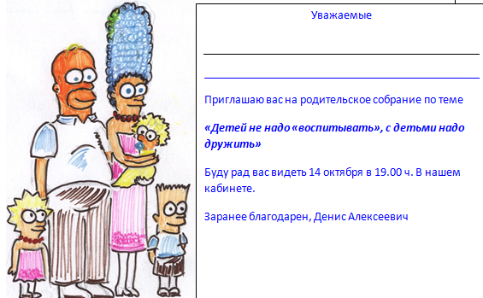
2 этап. Изготовление приглашения каждой семье с учетом темы собрания.

Slide 7
3 этап. Изготовление памяток с советами на тему собрания
Дорогие родители!
Пусть в нашем сотрудничестве, в наших отношениях к детям, школе, между нами преобладает благородство, взаимоуважение, доброжелательность и гуманизм. Давайте стараться, чтобы ничье человеческое достоинство не было унижено, чтобы особенности Личности учителя и ученика получали всегда творческое развитие. Давайте вместе осознаем, что наши дети учатся жить у жизни,
и если ребенка постоянно критикуют, он учится ненавидеть;
если ребенок живет во вражде, он учится агрессивности;
если ребенка высмеивают, он становится замкнутым;
если ребенок растет в упреках, он учится жить с чувством вины;
если ребенок растет в терпимости , он учится принимать других;
если ребенка подбадривают, он учится верить в себя;
если ребенка хвалят, он учится быть благодарным;
если ребенок растет в честности, он учится быть справедливым;
если ребенок живет в безопасности, он учится верить в людей;
если ребенка поддерживают, он учится ценить себя;
если ребенок живет в понимании и дружелюбии, он учится находить любовь в этом мире.
Так будем же союзниками в добре и красоте, которые спасут мир и наших детей!

Slide 8
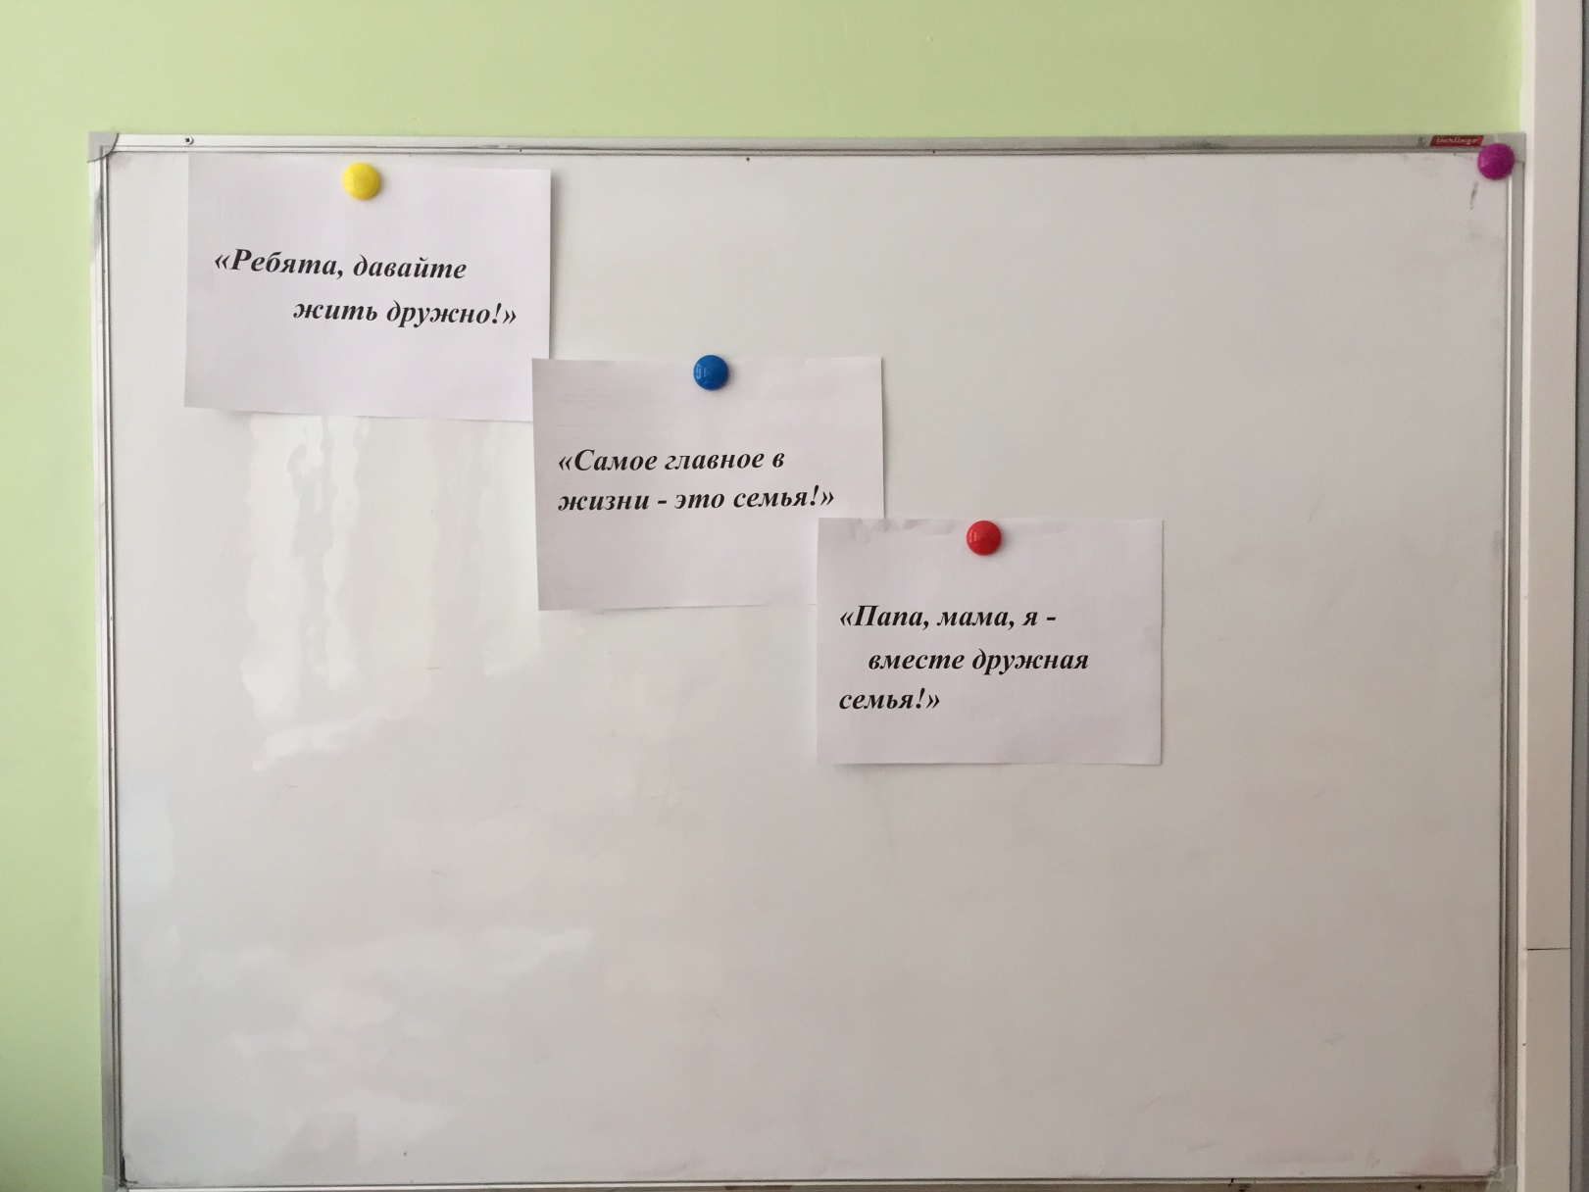
4 этап. Написание плакатов (листовок на классной доске) с высказываниями по теме собрания. Высказывания подыскивают сами ребята

Slide 9
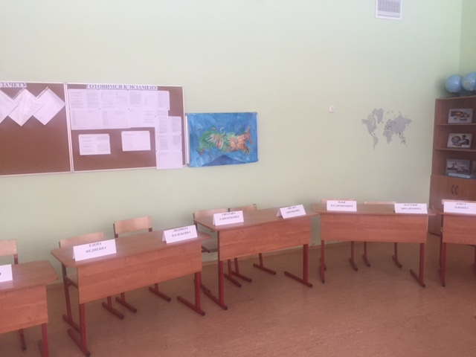
5 этап. Заседание родительского комитета
Ответственный за музыкальное оформление
Ответственный за организацию рейдов проверки
Ответственный за оформление отчетности и пр.

Slide 10
Родительское собрание «Детей не надо «воспитывать», с детьми надо дружить».
Цели:
Обсуждение проблем воспитания ребенка в семье
Задачи:
Познакомить родителей с причинами, которые приводят к проблемам воспитания ребенка.
Развивать умения поиска выхода из трудных ситуаций.

Slide 11
Ход родительского собрания
Вступительное слово классного руководителя
Анализ классного часа проведенного до родительского собрания. Подведение к целям и задачам родительского собрания.
Изображение родителями словесного портрета трудного ребенка.
Ответ родителей на вопрос: «Что может стать причиной проблем в поведении ребенка?»
Объединение родителей в группы. Составление списка причин нарушения поведения детьми.
«Узелок на память»-знакомство родителей с основными причинами нарушений в поведении, которые приводят к тому, что ребенок порой становится трудным и неуправляемым. А ИМЕННО:

Slide 12
ПЕРВАЯ причина-БОРЬБА ЗА ВНИМАНИЕ. Непослушание-это тоже возможность привлечь к себе внимание. Внимание ребенка необходимо для его эмоционального благополучия. ВТОРАЯ причина-БОРЬБА ЗА САМОУТВЕРЖДЕНИЕ. Ребенок объявляет войну бесконечным указаниям, замечаниям и опасениям взрослых.Возможность иметь свое мнение, принимать собственное решение-это возможность приобретать свой опыт,даже ошибочный. ТРЕТЬЯ причина-ЖЕЛАНИЕ МЩЕНИЯ. Ребенок может мстить: -за сравнение не в его пользу со старшими или младшими братьями и сестрами; -за унижение друг друга членами семьи; -за развод и появление в доме нового члена семьи; -за несправедливость и невыполненные обещания. ЧЕТВЕРТАЯ причина-НЕВЕРИЕ В СОБСТВЕННЫЙ УСПЕХ. Причинами неверия в собственный успех могут стать учебные неудачи, взаимоотношения в классе и с учителями, низкая самооценка

Slide 13
Ход родительского собрания:
6. Родители получают напечатанный свод законов, с помощью которых можно преодолеть трудности в поведении ребенка:
Не нужно предъявлять к ребенку категорические требования и налагать неожиданные запреты. Этому нужно учить терпеливо и постепенно.
Запреты и требования должны быть гибкими, их не должно быть много.
Требования и запреты не должны вступать в противоречия с важнейшими потребностями ребенка.
Запреты и требования, предъявляемые родителями должны быть едины.
Запреты и требования должны разъясняться ребенку.
Запреты и требования должны предъявляться спокойным и доброжелательным тоном.
7. ПОДВЕДЕНИЕ ИТОГОВ.

Slide 14
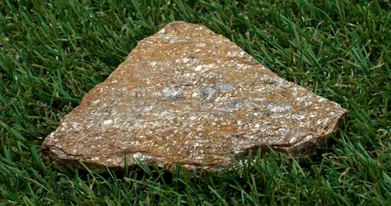
«Один странствующий искатель истины увидел большой камень, на котором было написано: «Переверни и читай». Он с трудом перевернул его и прочел на другой стороне: «Зачем ты ищешь нового звания, если не обращаешь внимание на то, что уже знаешь?».

